Slide 1
3. 연산자
01 산술 연산자
02 대입 연산자
03. 비교 연산자와 논리 연산자
04. 연산자의 우선순위
[실전예제] 거북이를 그리는 펜의 변화
[실전예제] 입력한 값만큼 거북이 움직이기

Slide 2
학습목표
연산자의 개념과 종류를 익힙니다.
주요 연산자인 산술, 대입, 비교, 논리 연산자를 이해합니다.
연산자의 우선순위를 이해하고 실습합니다.

Slide 3
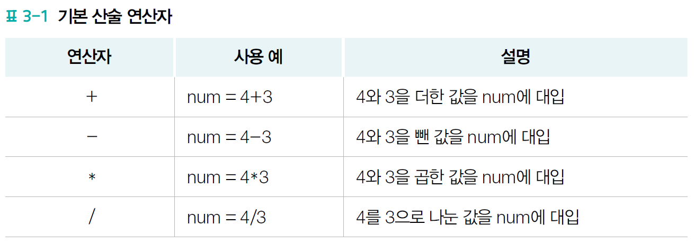
기본 산술 연산자

Slide 4
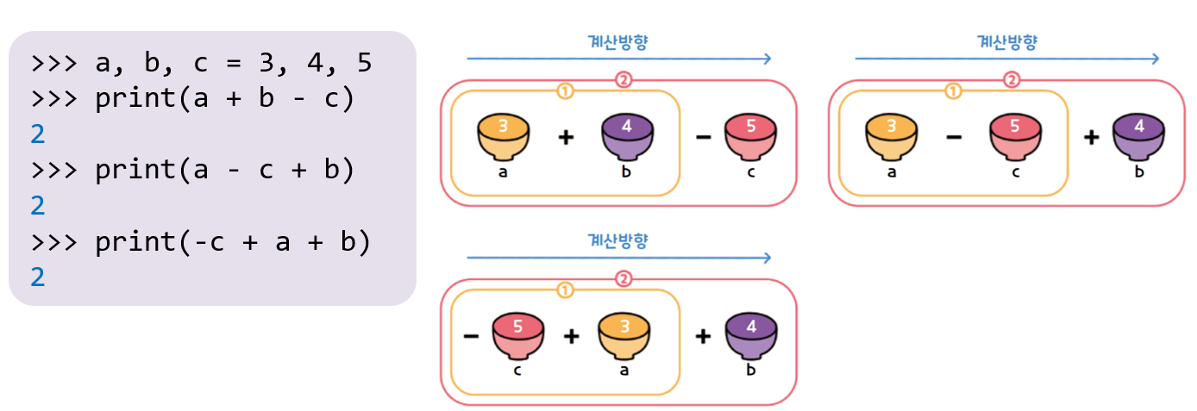
기본 산술 연산자
여러 개의 연산자가 동시에 계산에 나올 때, 어떤 연산자가 먼저 계산되는지 정확히 파악해야 계산의 실수가 발생하지 않음.

Slide 5
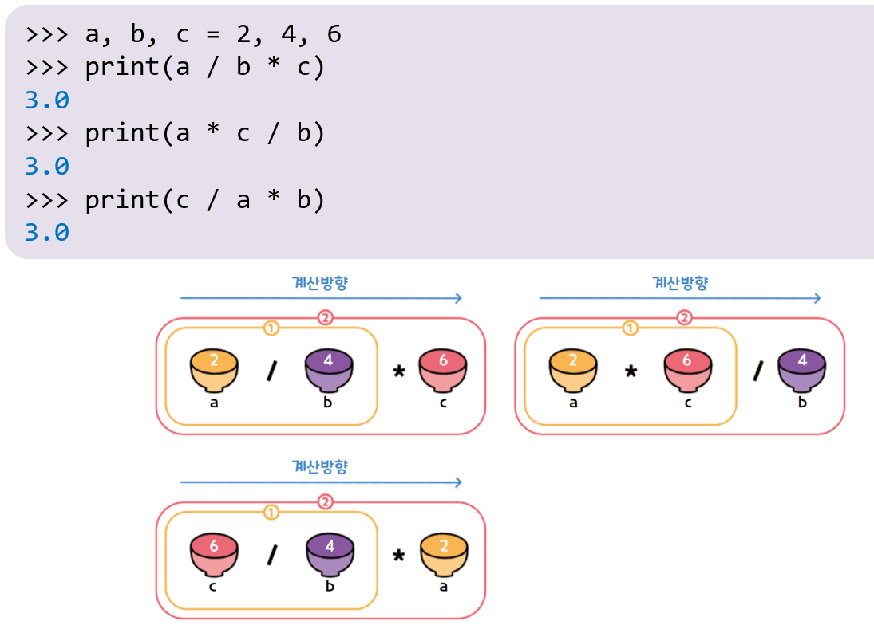
기본 산술 연산자

Slide 6
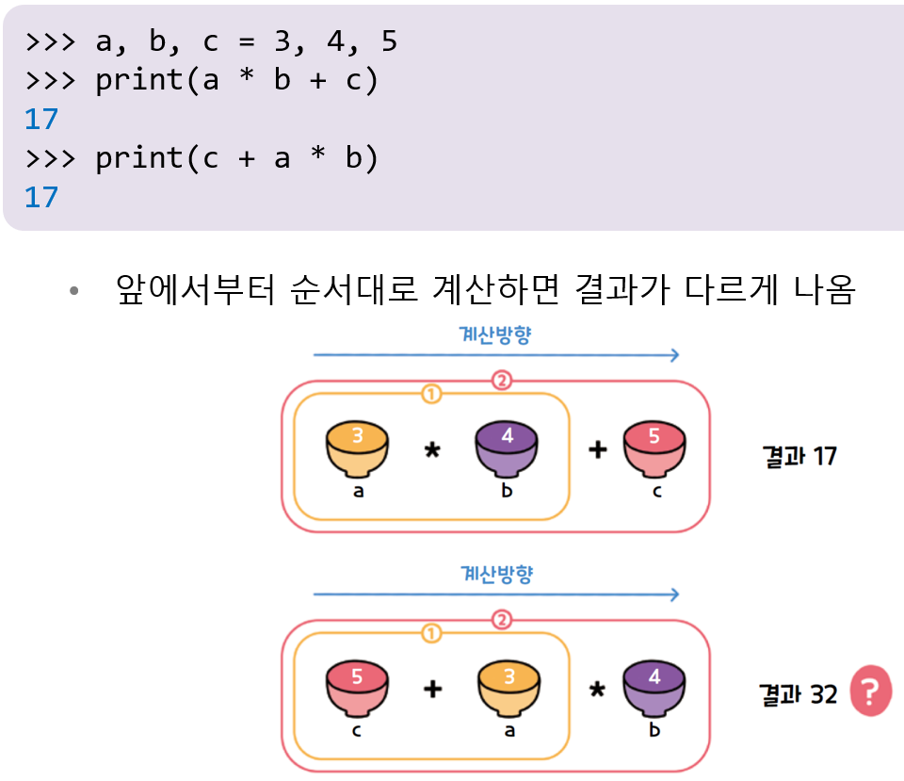
기본 산술 연산자

Slide 7
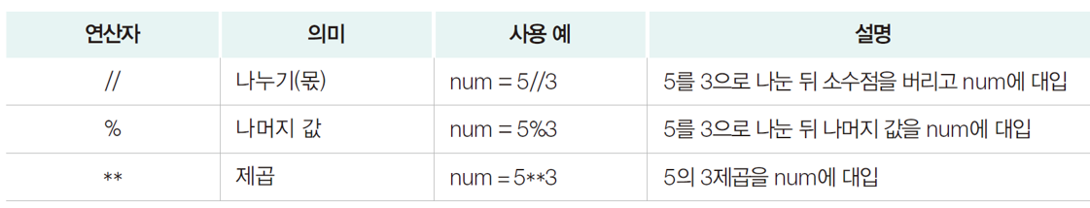
몫과 나머지 연산자, 제곱 연산자

Slide 8
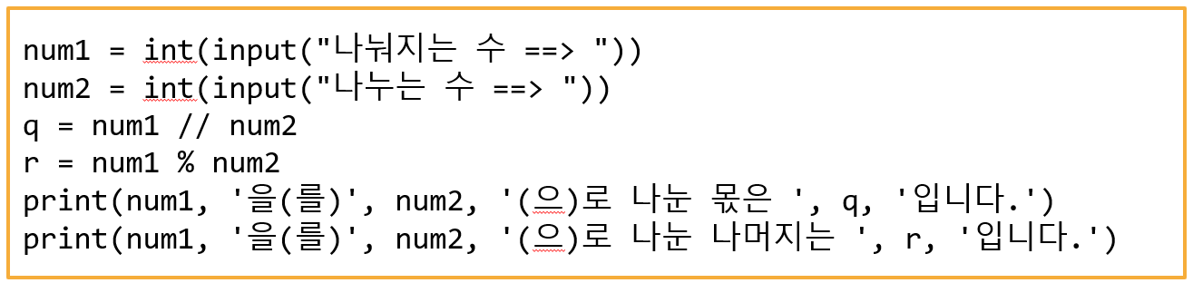
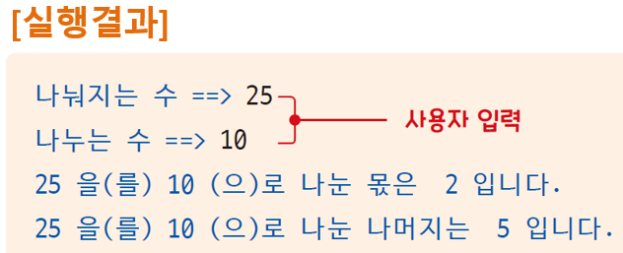
몫과 나머지 연산자, 제곱 연산자

Slide 9
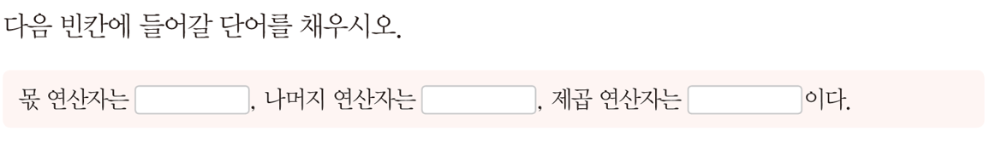
확인 문제

Slide 10
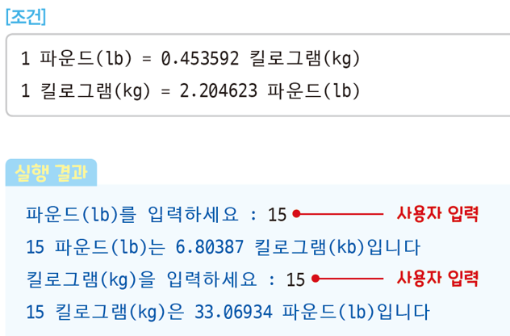
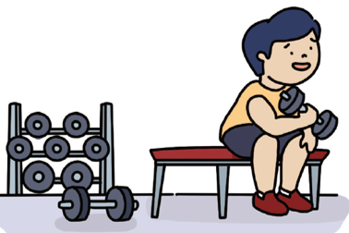
형성평가
안공 헬스장은 미국에서 수입한 덤벨만 사용해 덤벨 무게가 킬로그램(kg)이 아닌 파운드(lb)로만 표시되어 있습니다. 내가 드는 덤벨이 몇 길로그램인지 알기 위해서 어떻게 해야 할까요?
파운드(lb)와 킬로그램(kg)을 상호 변환하는 프로그램을 만들어 봅시다.

Slide 11
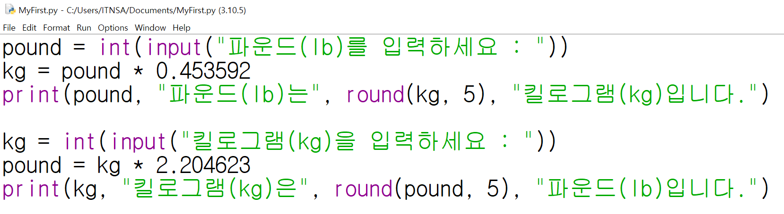
형성평가 : 소스코드

Slide 12
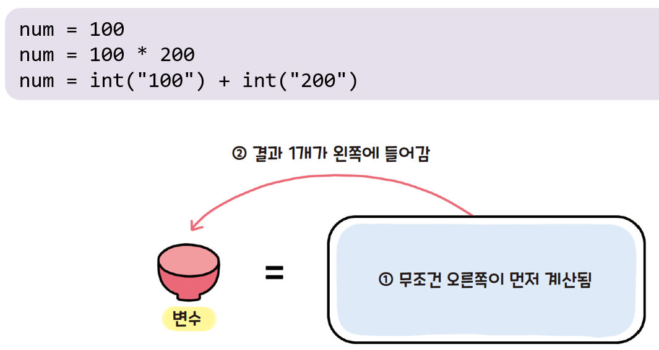
대입 연산자란?
오른쪽의 값이나 계산 결과를 왼쪽으로 대입하라는 의미로, ‘=‘ 연산자가 가장 기본적인 대입 연산자

Slide 13
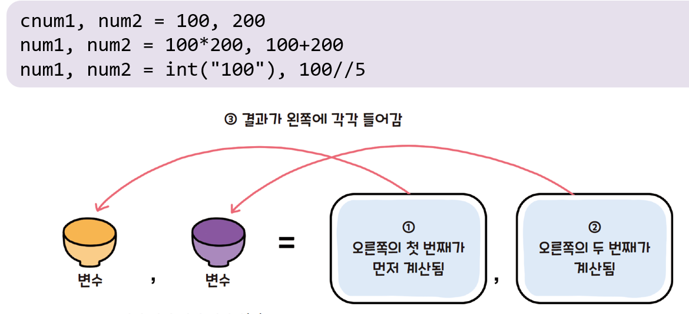
대입 연산자란?
여러 개의 대입 연산자

Slide 14
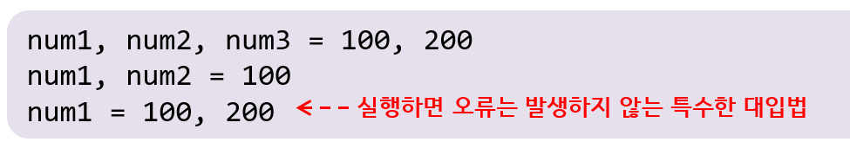
대입 연산자란?
3개 이상도 한꺼번에 나올 수 있지만, ‘=‘을 기준으로 왼쪽과 오른쪽의 개수가 같아야 함.
비정상적인 대입 방식

Slide 15
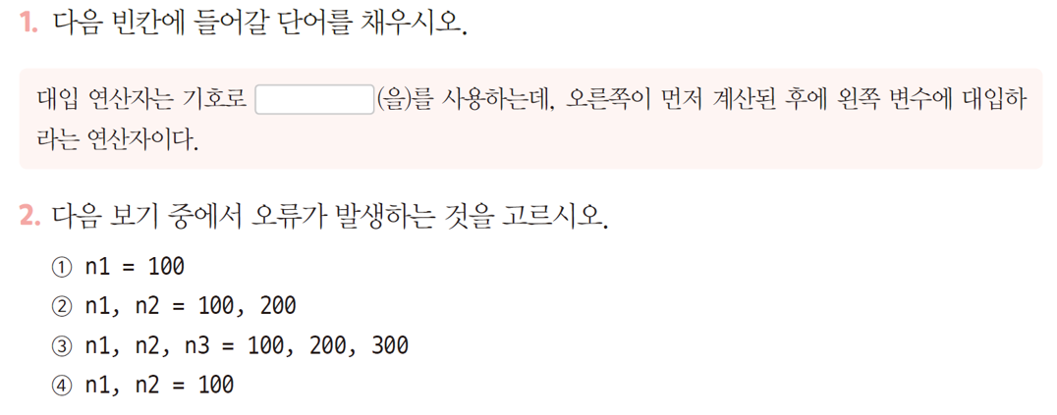
확인문제

Slide 16
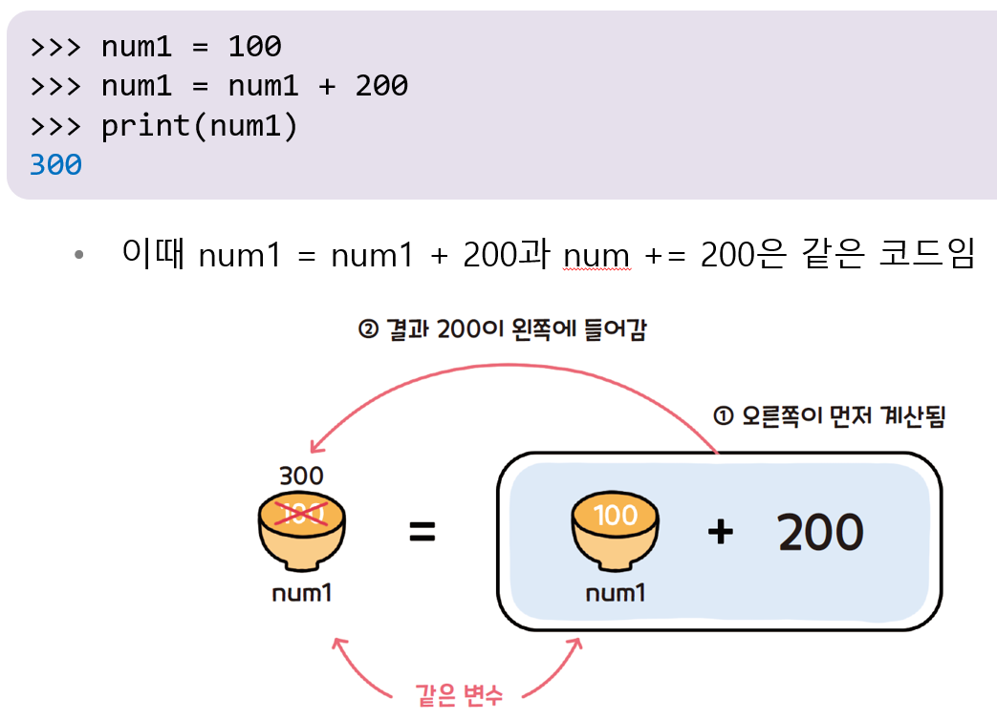
대입 연산자의 활용
변수에 값을 변경한 후에 다시 자신에게 대입함.

Slide 17
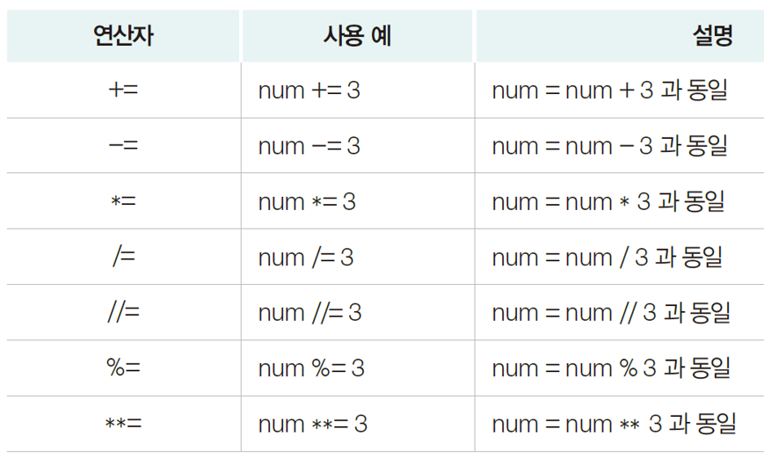
복합 대입 연산자

Slide 18
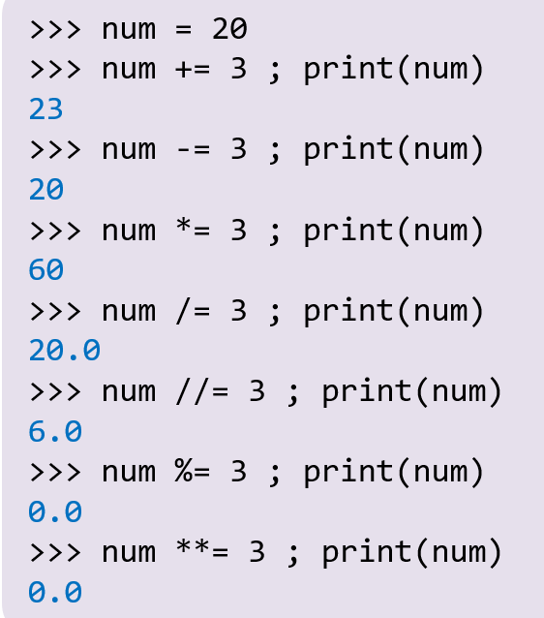
대입 연산자의 활용
복합 대입 연산자 연습하기

Slide 19
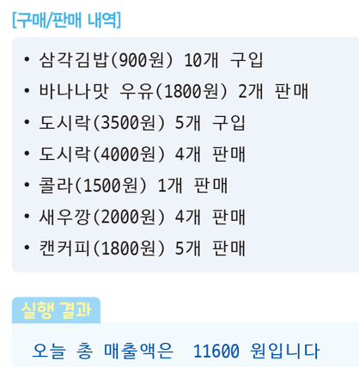
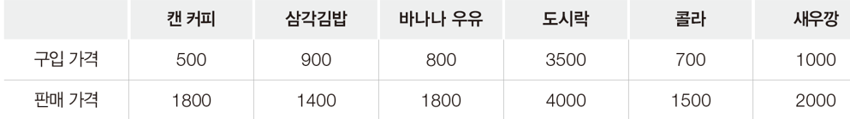
형성평가: 편의점 하루 매출 계산하기
오늘 구입 또는 판매한 물건의 총 매출을 계산하는 프로그램을 만들어 봅시다.

Slide 20
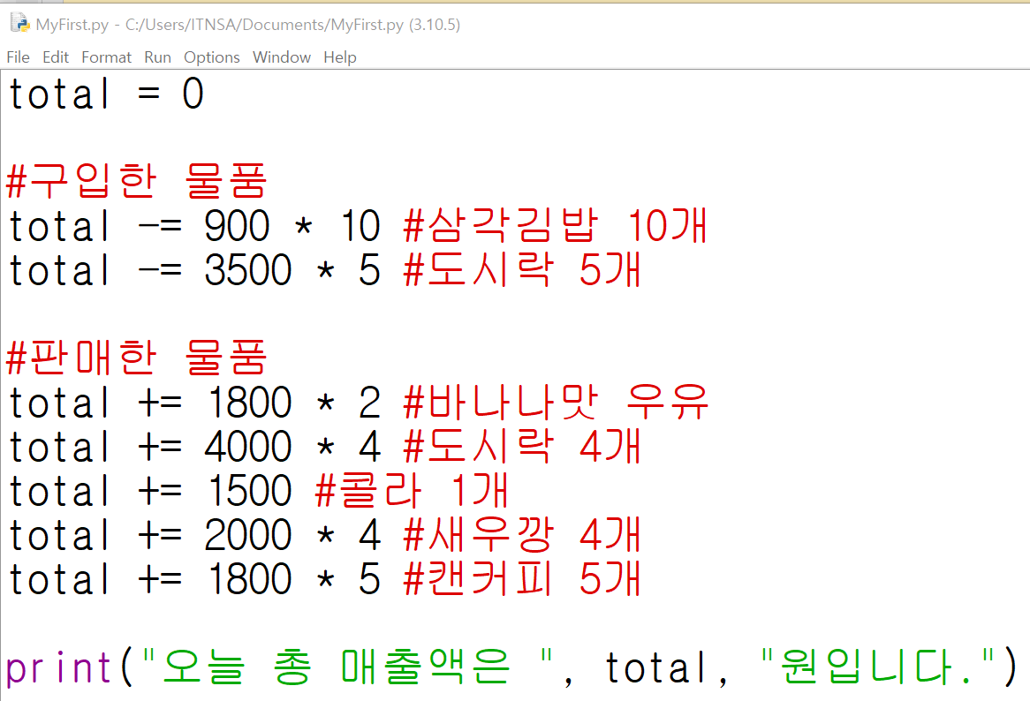
형성평가 : 소스코드

Slide 21
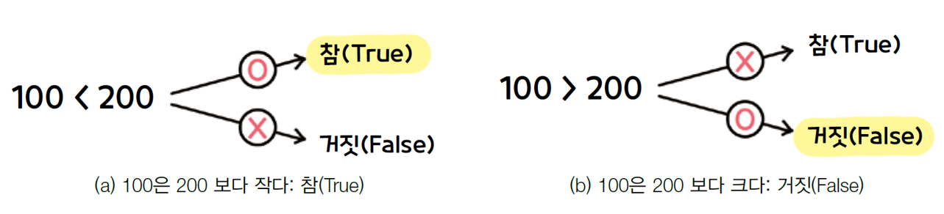
비교 연산자란?
어떤 것이 큰지, 작은지, 같은지를 비교하는 연산자
결과는 참을 의미하는 True와 거짓을 의미하는 False로 표시함.
비교 연산자를 단독으로 사용하는 경우는 거의 없음.
조건문이나 반복문과 함께 사용함.

Slide 22
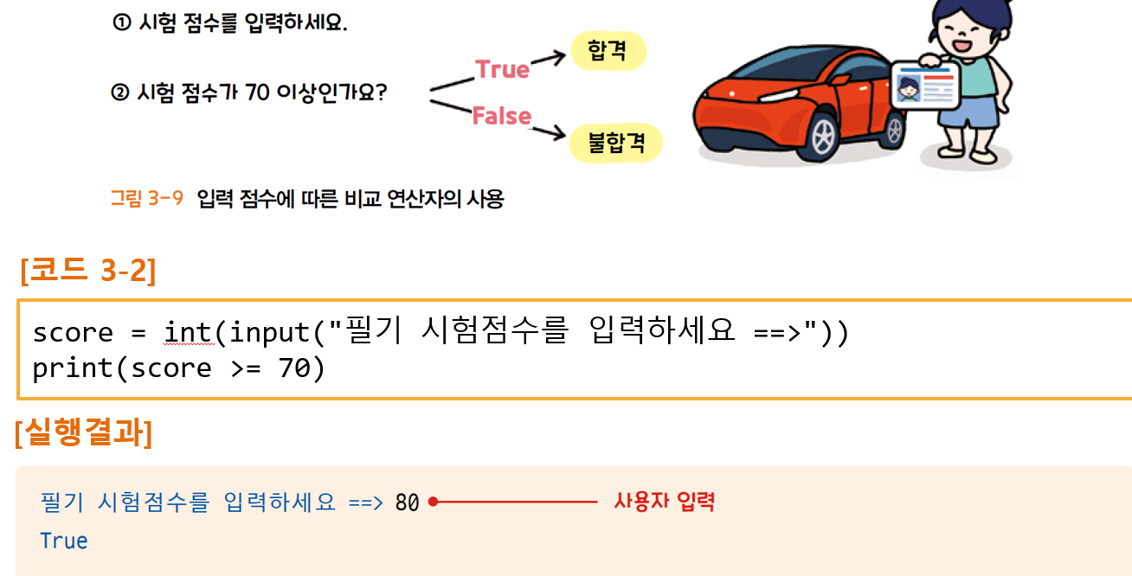
비교 연산자의 활용

Slide 23
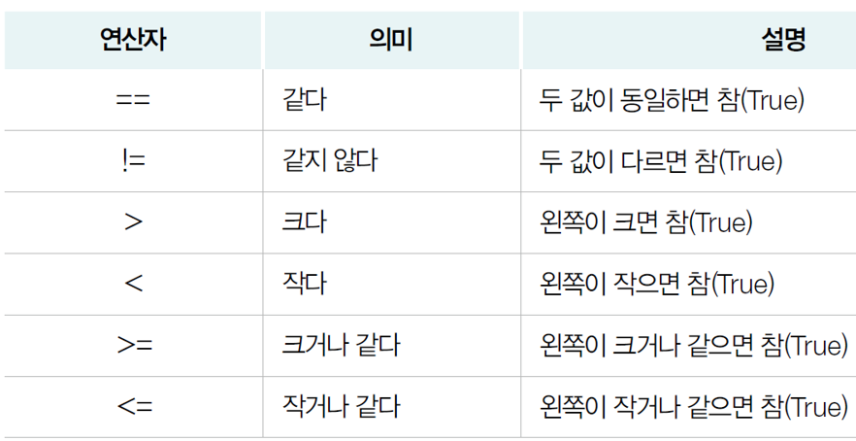
비교 연산자의 활용

Slide 24
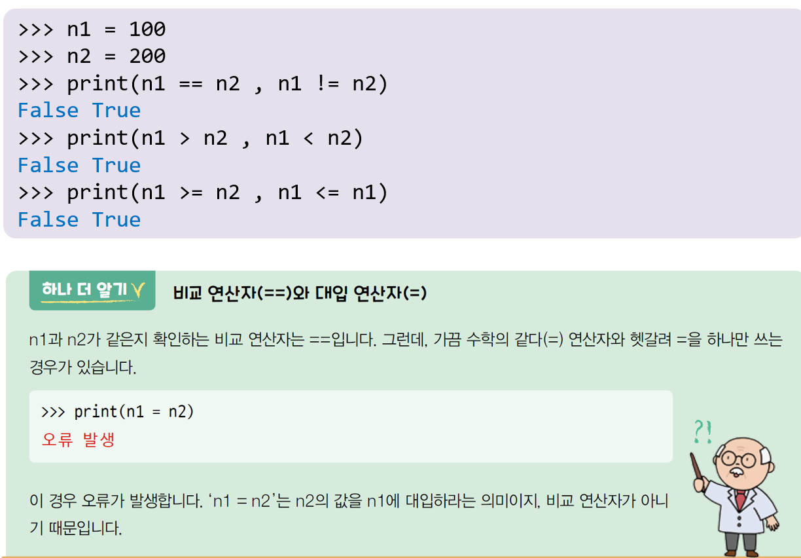
비교 연산자의 활용

Slide 25
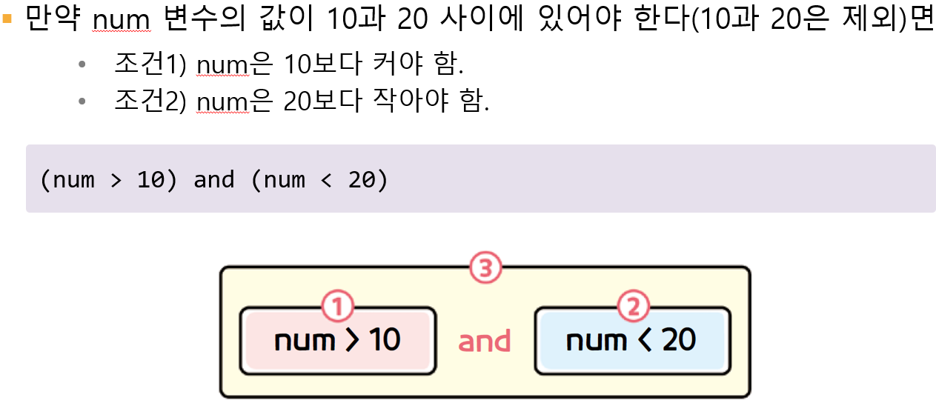
논리 연산자란?
비교 연산자가 여러 번 필요할 때 사용함.

Slide 26
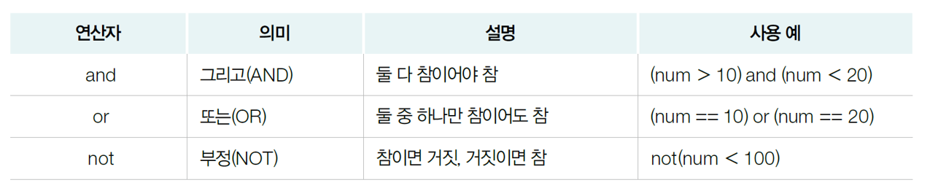
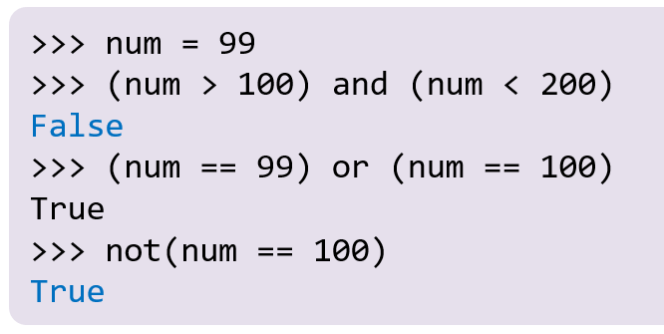
논리 연산자란?

Slide 27
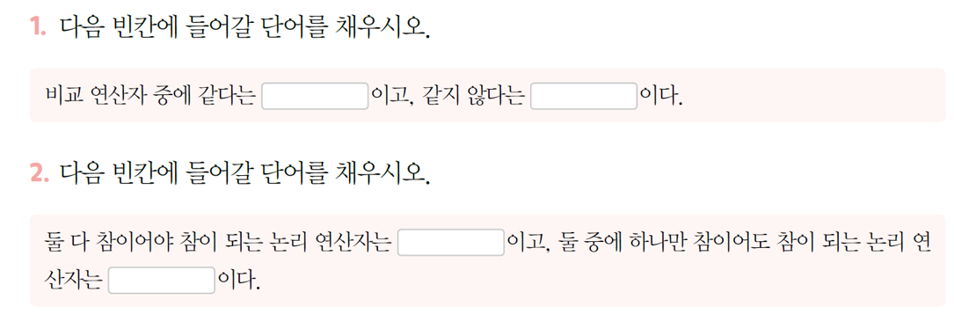
확인 문제

Slide 28
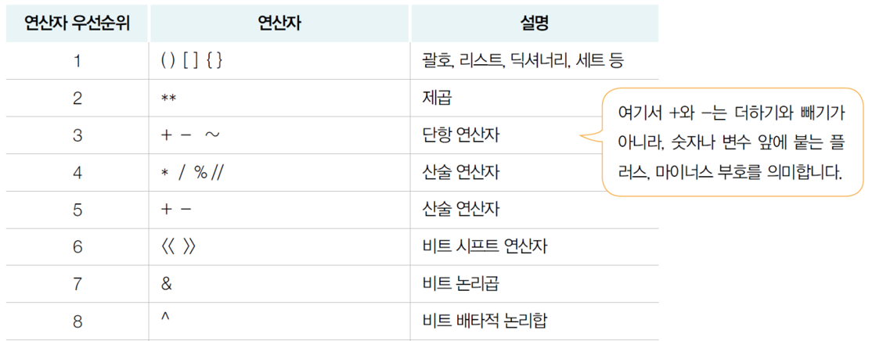
연산자의 우선순위란?

Slide 29
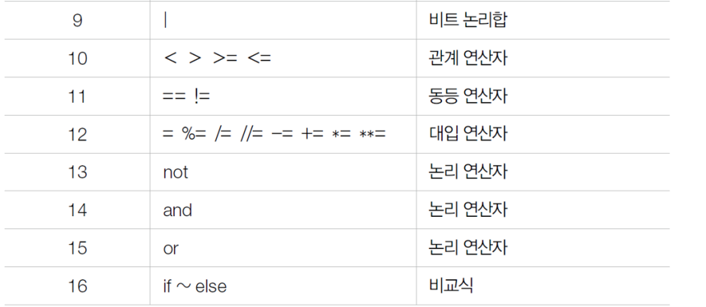
연산자의 우선순위란?

Slide 30
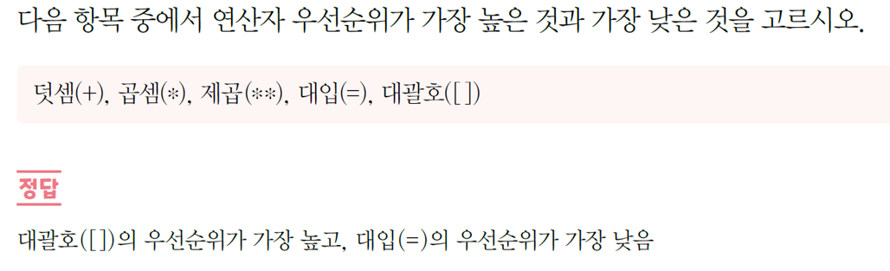
확인문제
Click!

Slide 31
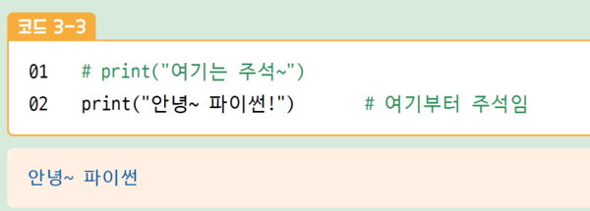
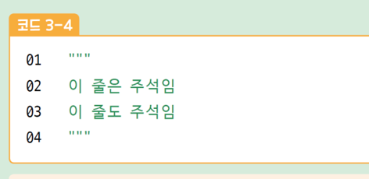
주석

Slide 32
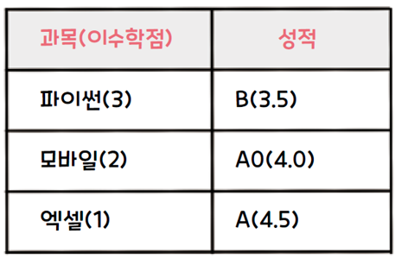
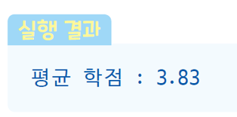
형성평가 : 기말 평균 학점 구하기
안산공고 컴퓨터과 3학년 안공씨는 기말 고사 성적표를 받았다.
다음 성적표를 참고하여 안공씨의 평균 학점을 구해봅시다.

Slide 33
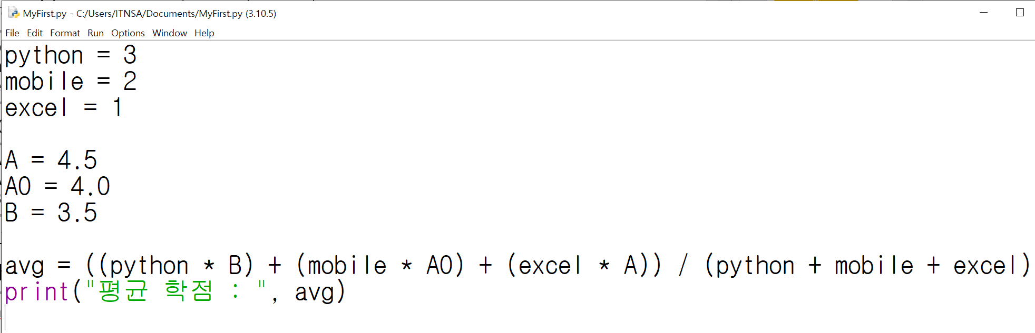
형성평가 : 소스코드

Slide 34
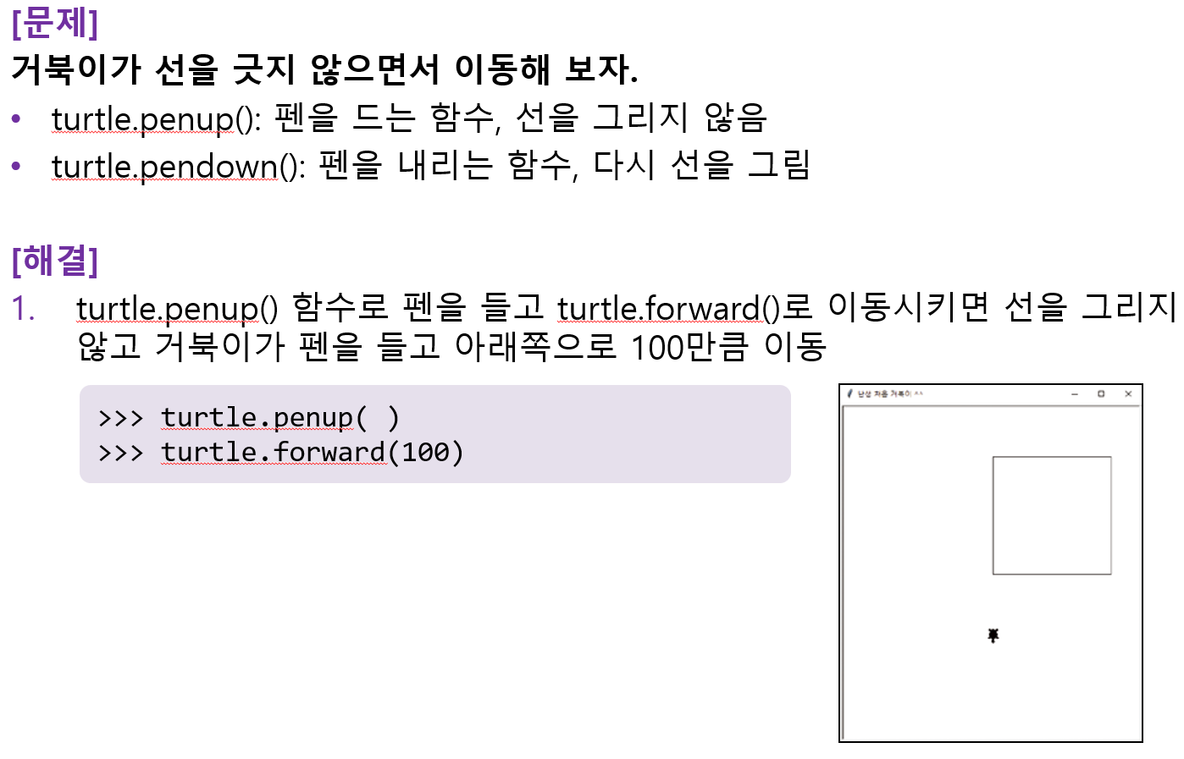
[실전예제] 거북이를 그리는 펜의 변화

Slide 35
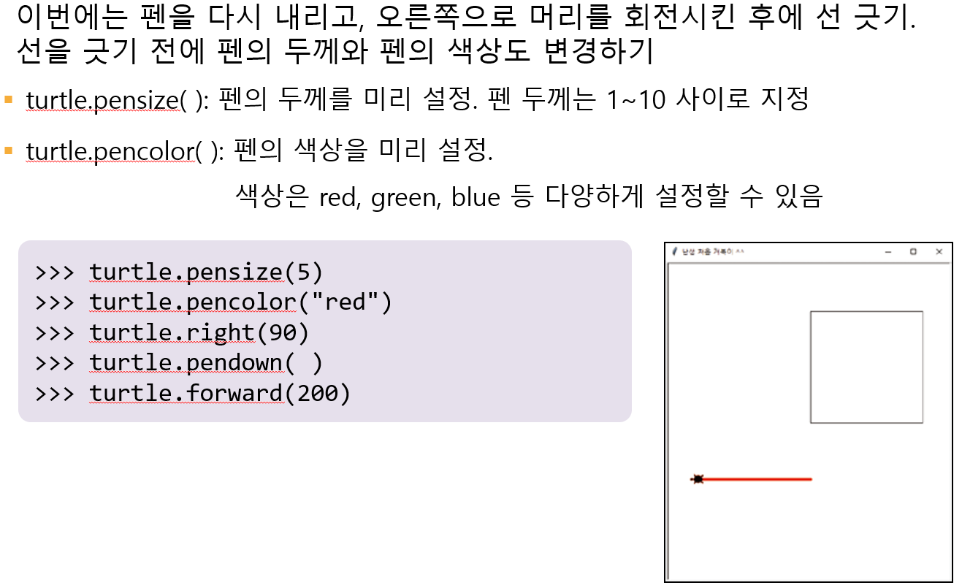
[실전예제] 거북이를 그리는 펜의 변화

Slide 36
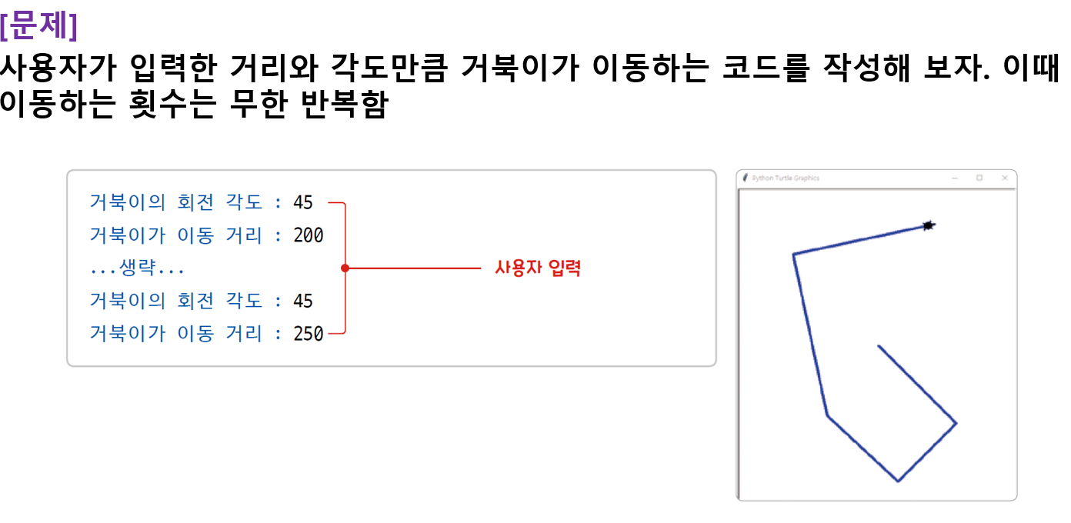
[실전예제] 입력한 값만큼 거북이 움직이기

Slide 37
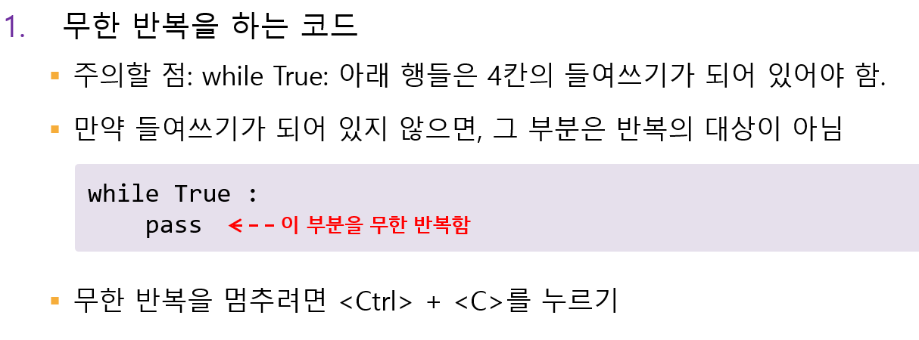
[실전예제] 입력한 값만큼 거북이 움직이기

Slide 38
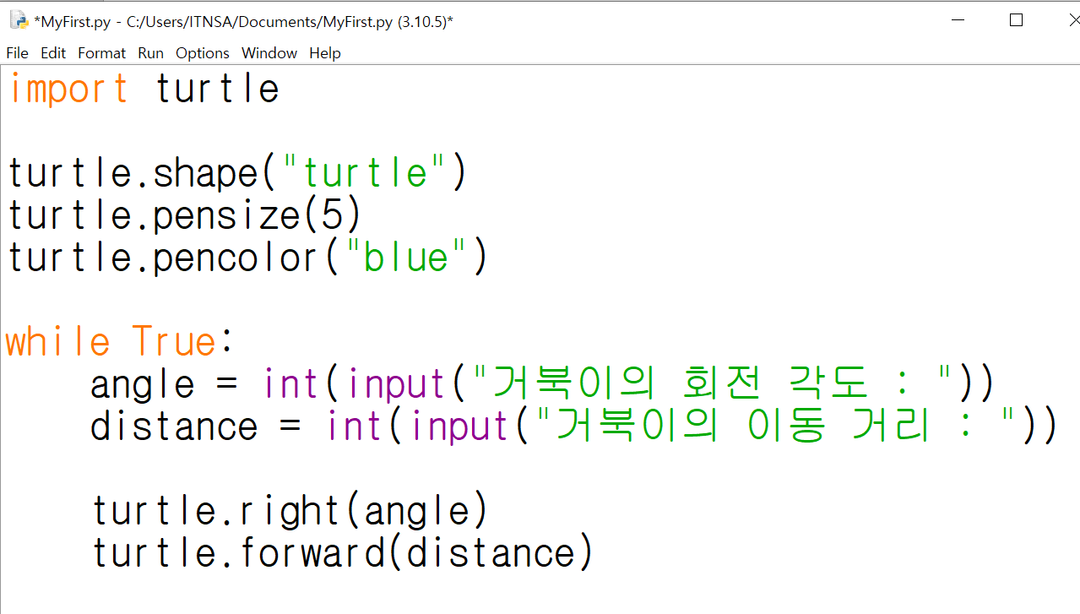
소스 코드

